Slide 1
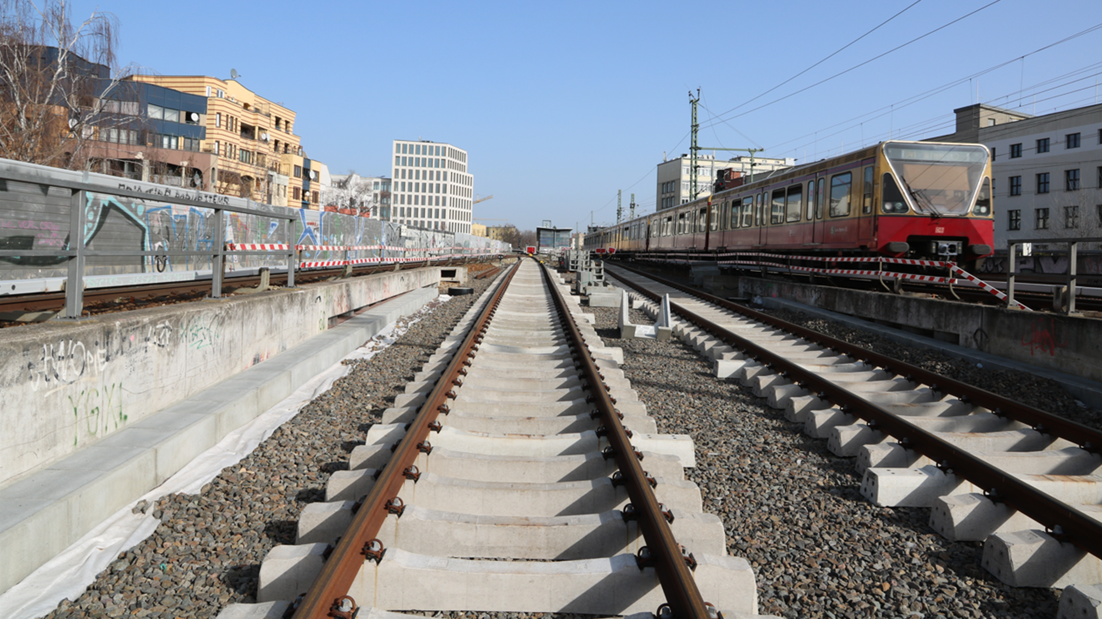

Projekt S21 Berlin
Pressetermin zur Inbetriebnahme des 1. Bauabschnitts (Interimszustand)
(Bild: Deutsche Bahn AG)
Deutsche Bahn AG | Projekt S21 Berlin | Presse- und Fototermin | 04. Juni 2026

Slide 2
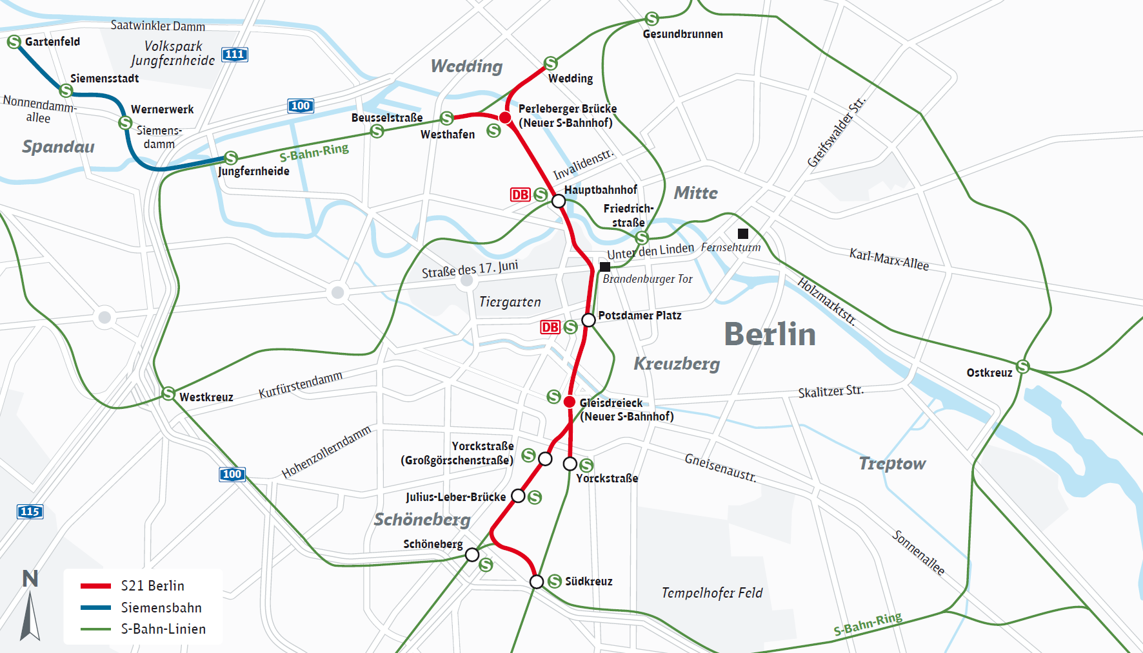
(Bild: Deutsche Bahn AG)

Slide 3
S21 Berlin: Der Hauptbahnhof wird direkt an das S-Bahn-Netz in
Nord-Süd-Richtung angebunden.
Mit der zweiten Nord-Süd-Verbindung bis zu 12 Minuten schneller zum Hauptbahnhof.
Aus z.B. Pankow und der Siemensstadt wird die Fahrtzeit nahezu halbiert.¹
Über 300.000 Menschen leben fußläufig (400 Meter Radius) zu den S-Bahn-Linien, die auf der S21 Berlin verkehren werden (S21, S2 und S86²).¹
Bis zu 180.000 Fahrgäste in rund 600 S-Bahnfahrten täglich. Das sind rund 10% der für 2030 prognostizierten S-Bahn-Fahrgäste Berlins.¹
Dringend benötigte S-Bahn-Ersatzstrecke in Nord-Süd-Richtung bei verkehrlichen Störungen oder Bauarbeiten im existierenden Nord-Süd-Tunnel.
Berlin
Die S21 Berlin ist für die Verkehrsentwicklung und den Klimaschutz in Berlin
von besonderer Bedeutung. Die S-Bahn Berlin fährt bereits seit 2017 mit 100% Ökostrom³.
Das Land Berlin hat die Deutsche Bahn damit beauftragt, die S21 Berlin zu planen und
zu bauen. Sie wird finanziert mit Mitteln des Bundes und des Landes.
¹Senatsverwaltung für Mobilität, Verkehr, Klimaschutz und Umwelt;
²Die Linien-Bezeichnungen können sich noch im weiteren Projektverlauf ändern. ³sbahn.berlin
Deutsche Bahn AG | Projekt S21 Berlin | Presse- und Fototermin | 04. Juni 2026
Notes:
Bisherigen Botschaften unspezifisch
Nicht 100 Kilometer Gleis und 5 Tunnel
Kolleg:innen wünschen sich handfeste Vorteile
Folie Start und Ende jeder PPT

Slide 4
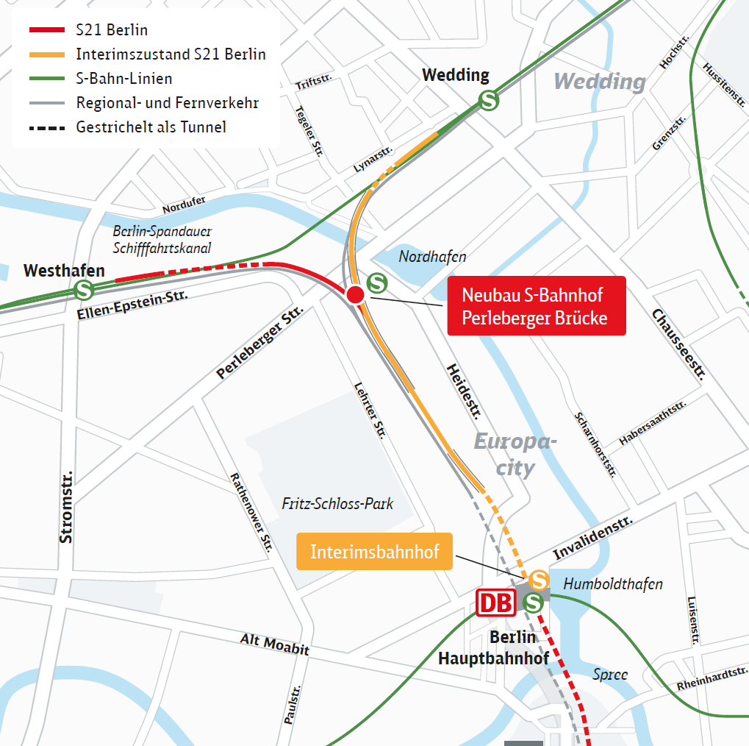
Bauabschnitt 1: Wedding/Westhafen bis Berlin Hauptbahnhof
Inbetriebnahme (Interimszustand) Frühjahr 2026
Interimszustand: vorläufige Version des ersten Bauabschnitts.
Alle 10 Minuten: Direktverbindung vom Berliner Hauptbahnhof zum S-Bahn Nordring.
Rund 200 S-Bahn-Fahrten pro Tag¹: bis zu 42.000² Fahrgäste zwischen Berlin Hauptbahnhof und dem S-Bahn Nordring.
3 Minuten zum Hauptbahnhof³: 10 Minuten schneller als mit den heutigen S-Bahnen und Straßenbahnen.
Infrastruktur:
  Eine Passerelle verbindet den Interimsbahnsteig mit dem Hauptbahnhof
  Gesamtlänge: 3,7 Kilometer Gleise
  Zwei Tunnel 475 und 190 Meter, 230 Meter Rampenbauwerk
  Drei Brücken: 50 bis 250 Meter
Streckenführung S15
Neubau S-Bahnhof
Perleberger Brücke
Interimsbahnhof
(Bild: Deutsche Bahn)
¹Für den Interimszustand
²Fahrgäste pro Tag für den Endzustand des ersten Bauabschnitts (Quelle: Nahverkehrsplan Berlin mit S-Bahn-Betriebskonzept 2030 für die HVZ bzw. Eckwertprognose für 2040 von DB Analytics (2019))
³Von den S-Bahnhöfen Wedding bzw. Gesundbrunnen in 3 bzw. 5 Minuten zum Hauptbahnhof
Deutsche Bahn AG | Projekt S21 Berlin | Presse- und Fototermin | 04. Juni 2026

Slide 5
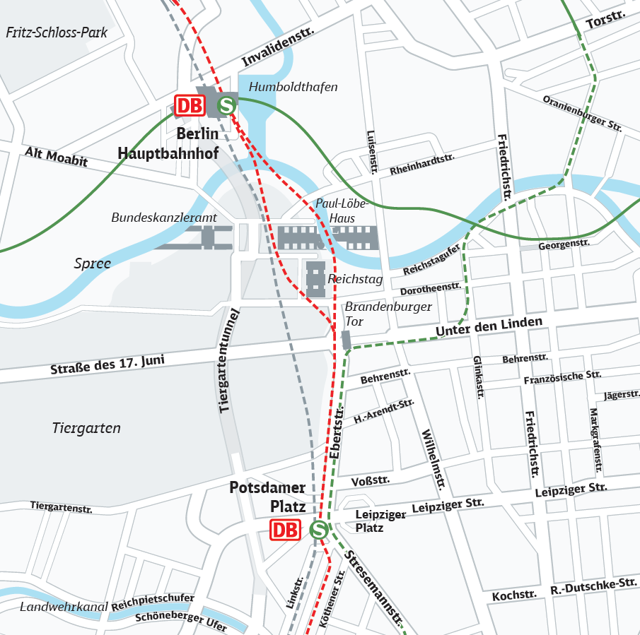
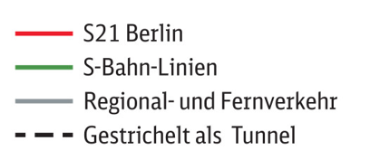
Bauabschnitt 2: Berliner Hauptbahnhof bis Potsdamer Platz
Das Planfeststellungsverfahren läuft.
Erstmals direkte S-Bahn-Verbindung zwischen Hauptbahnhof
und Potsdamer Platz.
Infrastruktur:
Länge 1,2 Kilometer: komplett als Tunnel geplant (geschlossene und offene Tunnelbauweise).
Südlich des Hauptbahnhofs teilt sich der Tunnel in zwei Tunnelröhren. Die Röhren vereinen sich südlich des Reichstagsgebäudes.
Trasse durch das Regierungsviertel entlang von Regierungsgebäuden.
Trasse parallel zu den Tunneln des Regional- und Fernverkehrs und der U5.
Nutzung bestehender Tunnel: 400 Meter nördlich des Potsdamer Platzes schließt der neue Tunnel an ein bestehendes Tunnelbauwerk (Heuboden) aus den 1930er Jahren an.
N
(Bild: Deutsche Bahn)
S-Bahn-Linien
Tunneln
Deutsche Bahn AG | Projekt S21 Berlin | Presse- und Fototermin | 04. Juni 2026

Slide 6
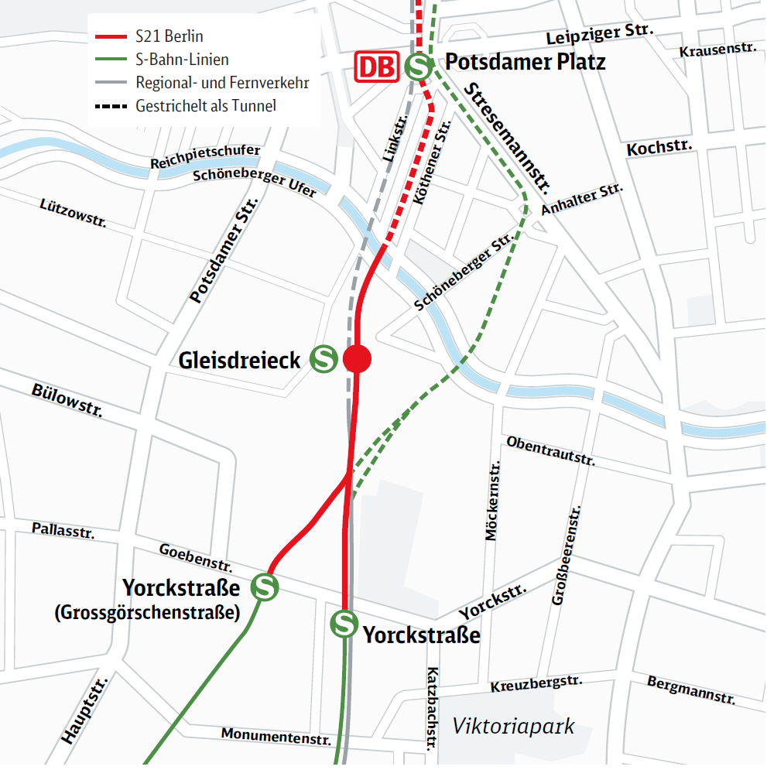
Bauabschnitt 3a:
Potsdamer Platz bis zu den S-Bahnhöfen Yorckstraßen
Verkürzt insbesondere die Reise vom Hauptbahnhof zu Teilen von Kreuzberg und Schöneberg.
Es entsteht der neue S-Bahnhof Gleisdreieck.
Einer der größten Umsteigepunkte zwischen dem Berliner S- und U-Bahn-Netz (U1, U2 und U3)
Die existierenden S-Bahnhöfe Yorckstraße und Yorckstraße (Großgörschenstraße) werden neu errichtet.
Die S21 Berlin verläuft am Rande des Gleisdreieckparks, sodass der Flächenverbrauch so gering wie möglich ausfallen wird.
U1
U2
U3
U7
(Bild: Deutsche Bahn)
U7
Deutsche Bahn AG | Projekt S21 Berlin | Presse- und Fototermin | 04. Juni 2026
¹Prognose Berlin 2030

Slide 7


